Slide 1
Kalendár 2019
Január-Jún

Slide 2
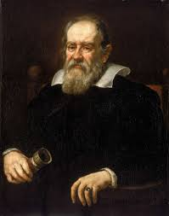
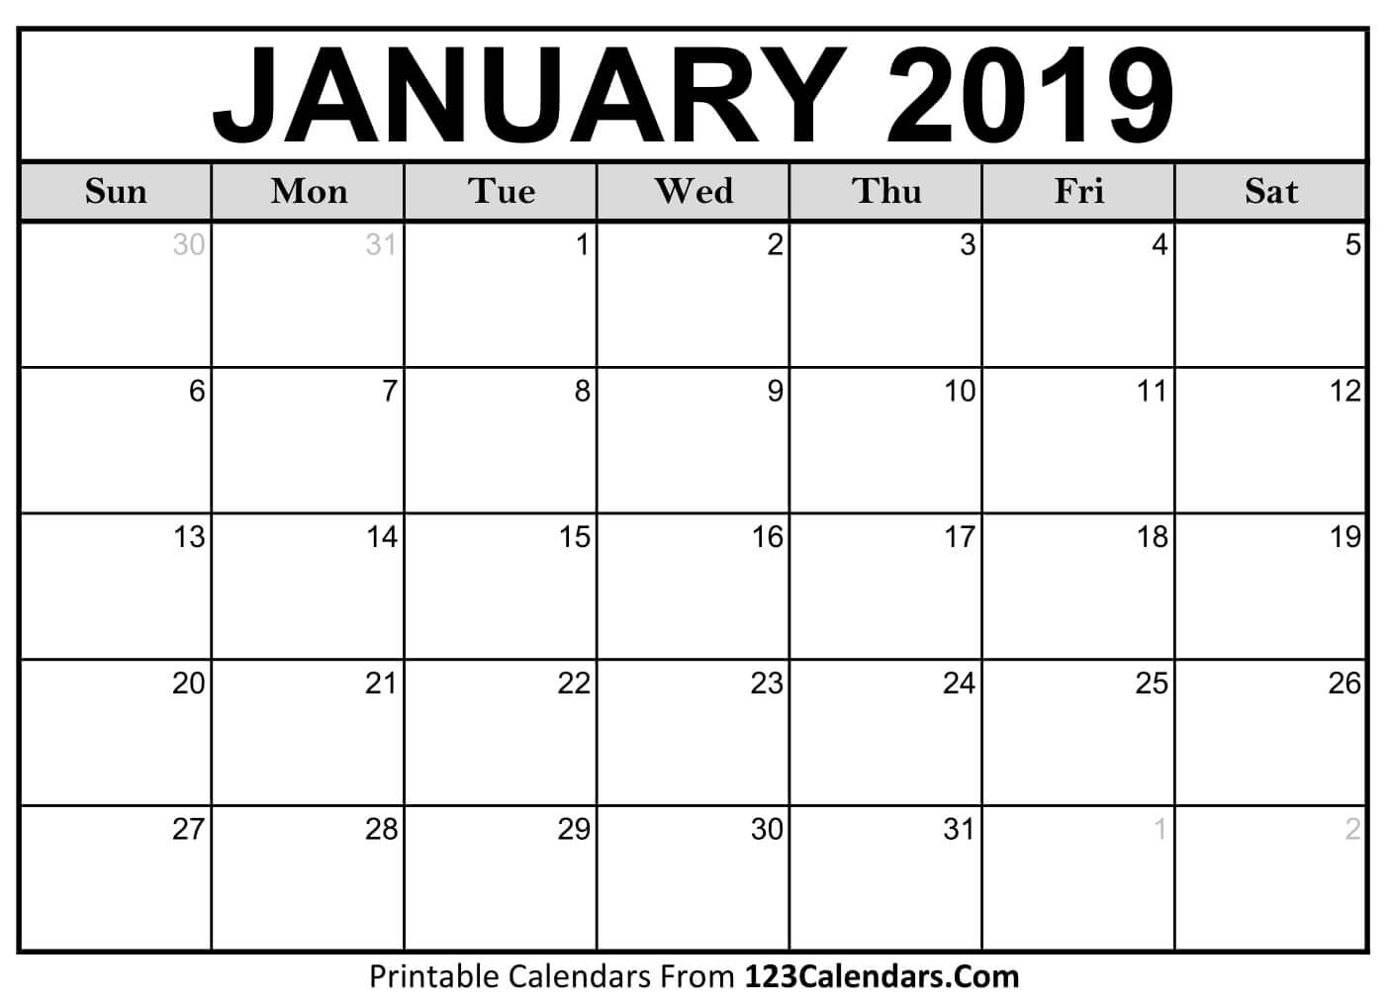
Január
Galileo Galiei
(15.2.1564- 8.1.1642)
Vynašiel ďalekohľad
Objavil fázy Venuše a zistil že sa Zem točí

Slide 3
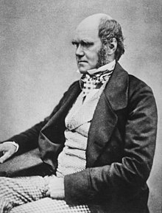
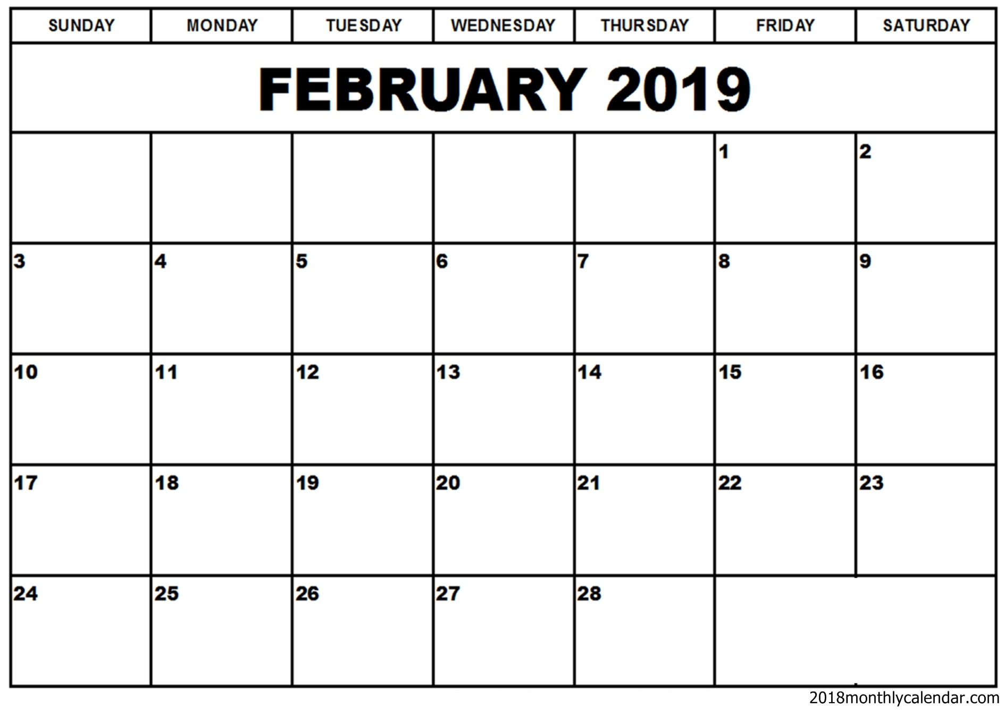
Február
Charles Darwin
(12.2.1809-19.4.1882)
Autor myšlienky Evolúcie

Slide 4
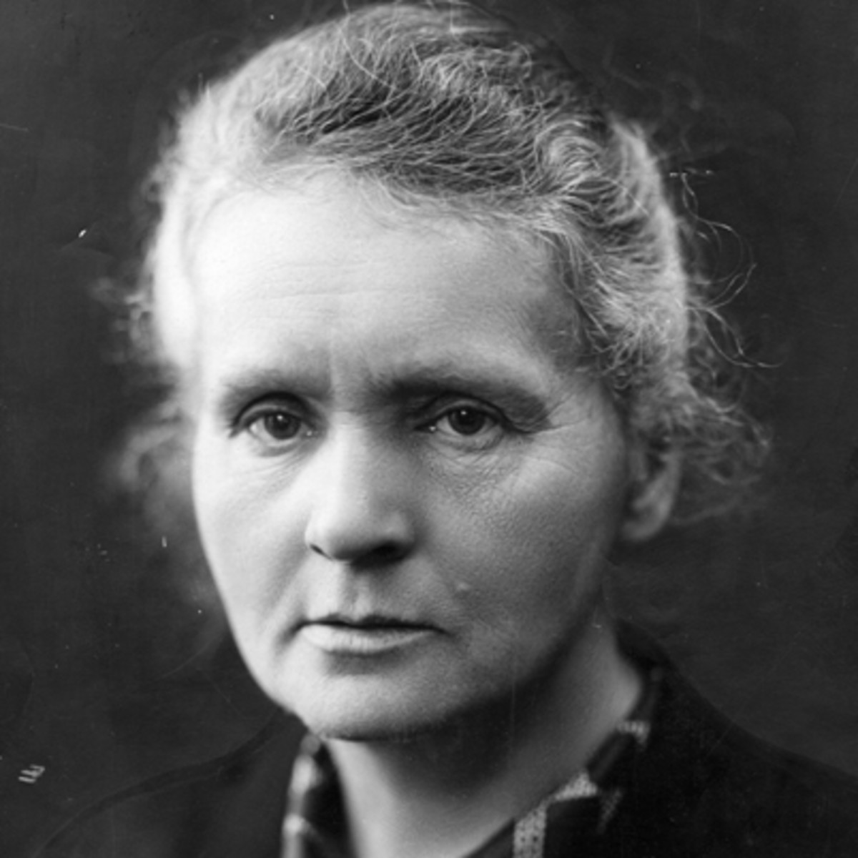
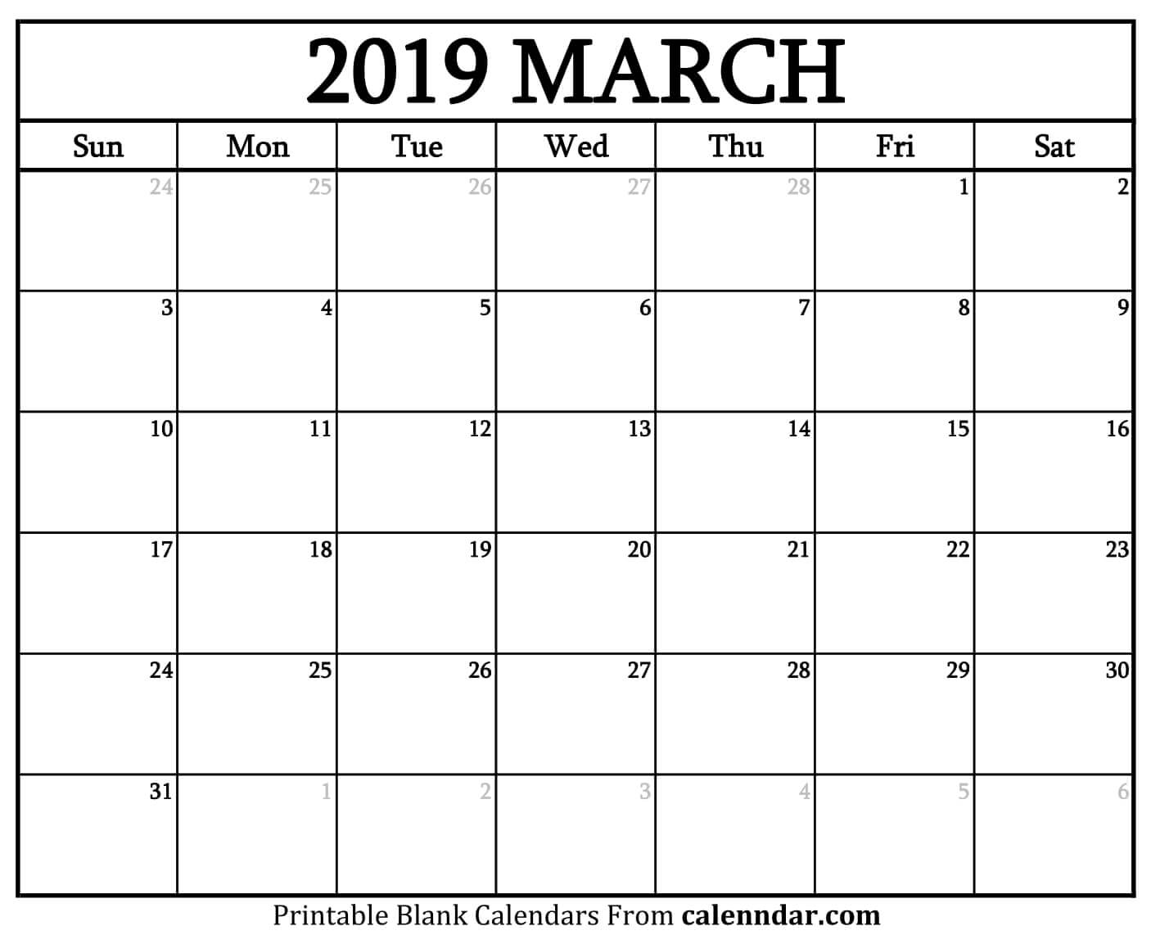
Marec
Marie Curie Skłodowska
(7.11.1867-4.7.1934)
teória rádioaktivity
technika delenia rádioaktívnych izotopov
objav dvoch nových chemických prvkov: rádia a polónia.

Slide 5
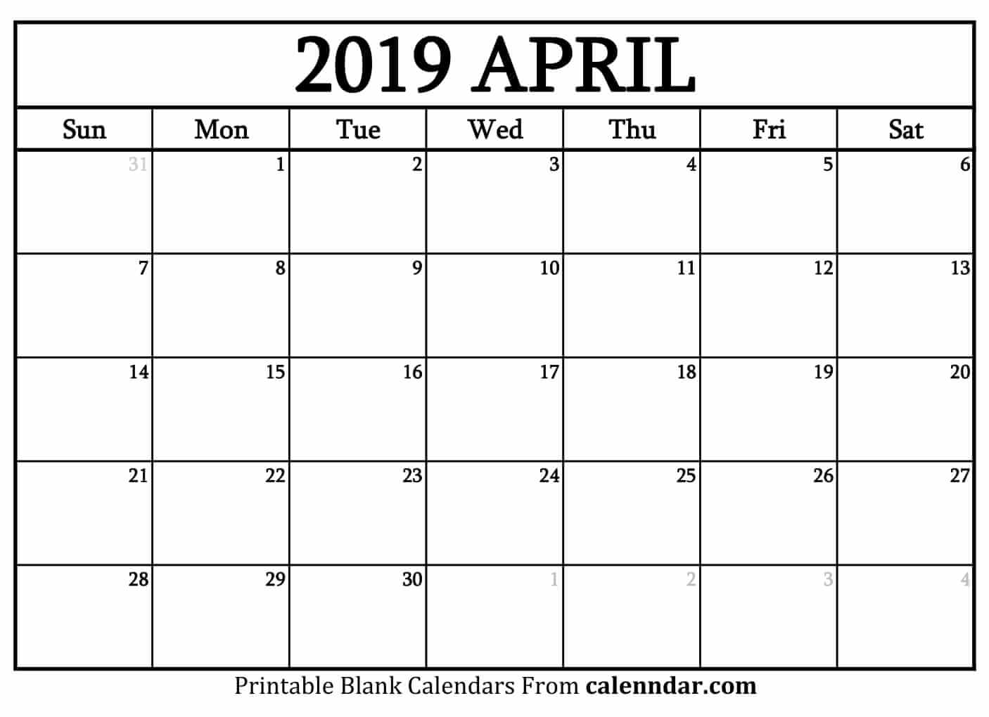
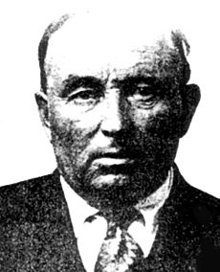
Apríl
Štefan Banič
(23.11.1870-2.1.1941)
Objaviteľ padáka

Slide 6
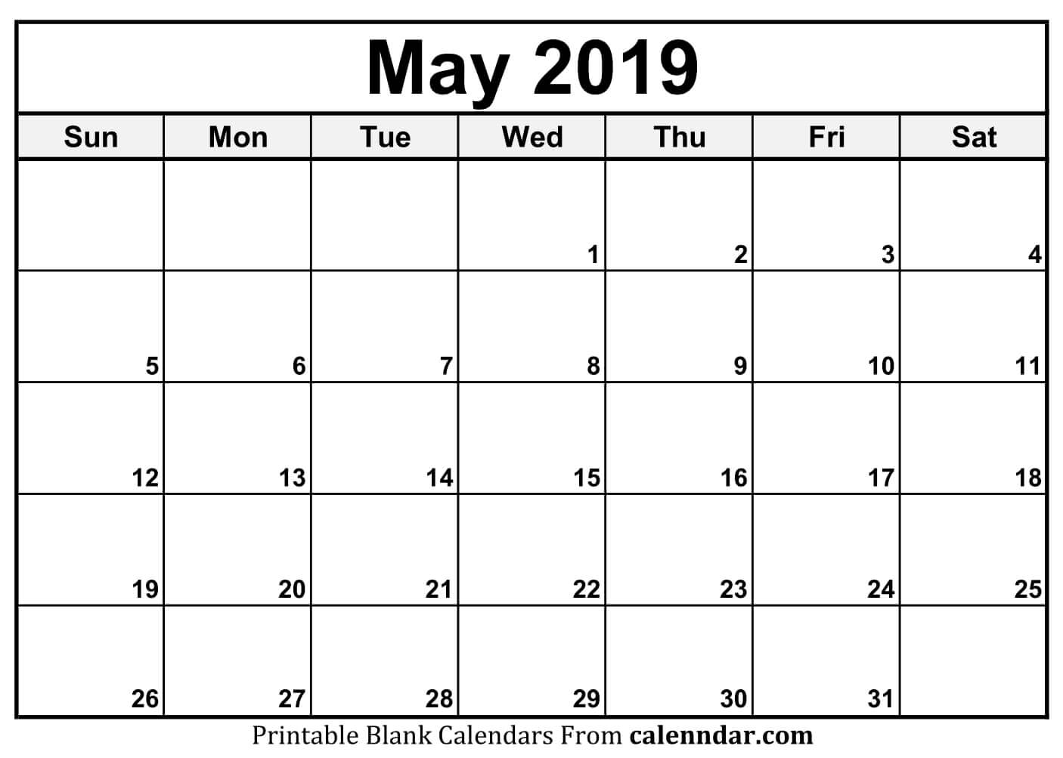
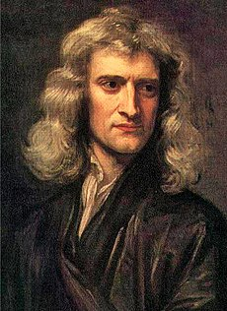
Máj
Isaac Newton
(4.1.1643-31.3.1727)
Teória gravitácie a sily

Slide 7
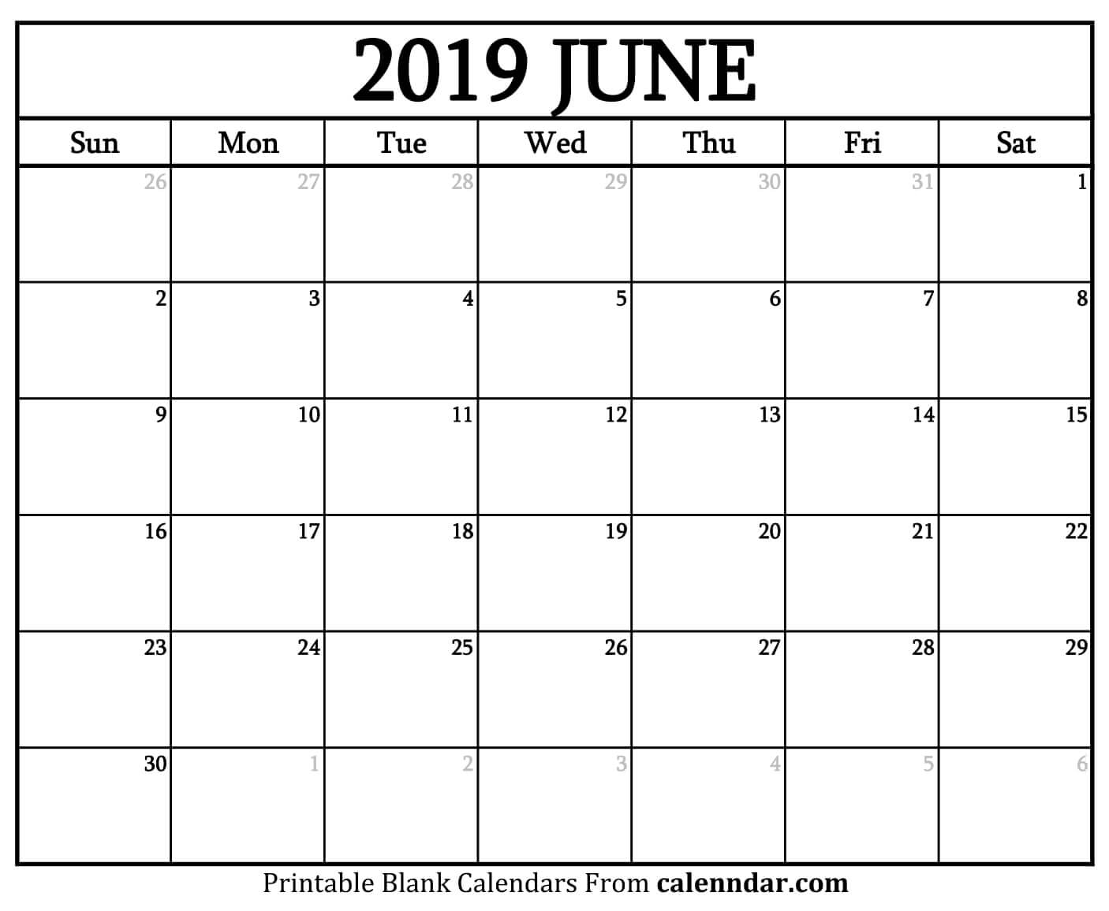
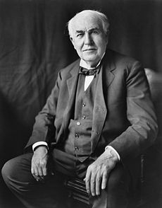
Jún
Thomas Alva Edison
(11.2.1847-18.10.1931)
Vynašiel žiarovku a fonograf

